Slide 1
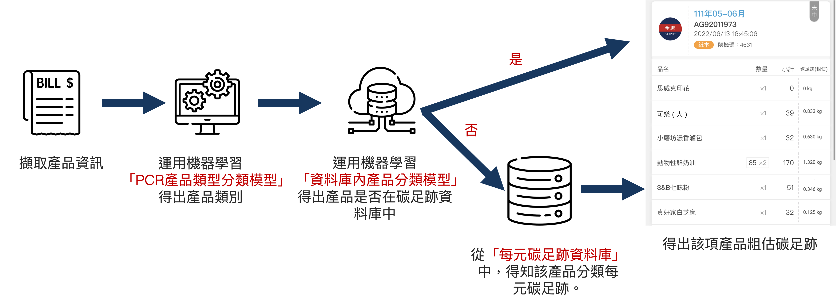
成果簡要說明
解題團隊：Honorificabilitudinitatibus (不勝光榮)
簡述使用的數據資料及技術：
發票資料
台灣碳足跡資料庫
行動貝果 Decenter AI
出題業者：雲端行動科技
業者痛點議題及期望結果簡述：
建立的模型能自動找出可表彰碳排的取樣品項及其權值
完善的碳足跡資料庫(或第三方具公信力資料庫)
模型能依碳足跡資料庫的異動而更新
解題架構圖
成果說明
解題策略：
運用產品分類模型與每元碳足跡資料庫，得出發票內產品的粗估碳足跡。
成果亮點：
使用每元碳足跡資料庫，因此不需產品的「單位」資訊。
運用PCR分類，給予不在資料庫內的產品，一個該產品類別的粗估碳足跡。
採用台灣碳足跡資料庫，避免國外品項與台灣該品項之碳足跡量不相同。

Slide 2
運用PCR產品分類模型粗估產品碳足跡
團隊代表人：廖泓舜
團隊成員：陳思潔
團隊成員：馬瑞麟

Slide 3

Aganda
壹 、提案簡介＆Demo
貳 、產品運作方式
Step 1. PCR產品類型每元碳足跡資料庫
Step 2. 產品分類模型
參 、執行規劃與時長
肆、後續工作時程與可優化方向

Slide 4


壹、提案簡介＆Demo
提案目標：
本計畫運用產品類別分類模型，以及PCR產品類型每元碳足跡資料庫，來優化雲端發票App，讓使用者在登記發票時，能直觀看到每項產品的粗估碳足跡數值，以期降低消費碳足跡，減少碳排放。
主要目的：
提供產品粗估碳足跡。
降低使用者的消費碳足跡。
提高雲端發票App差異性。
雲端發票

Slide 5
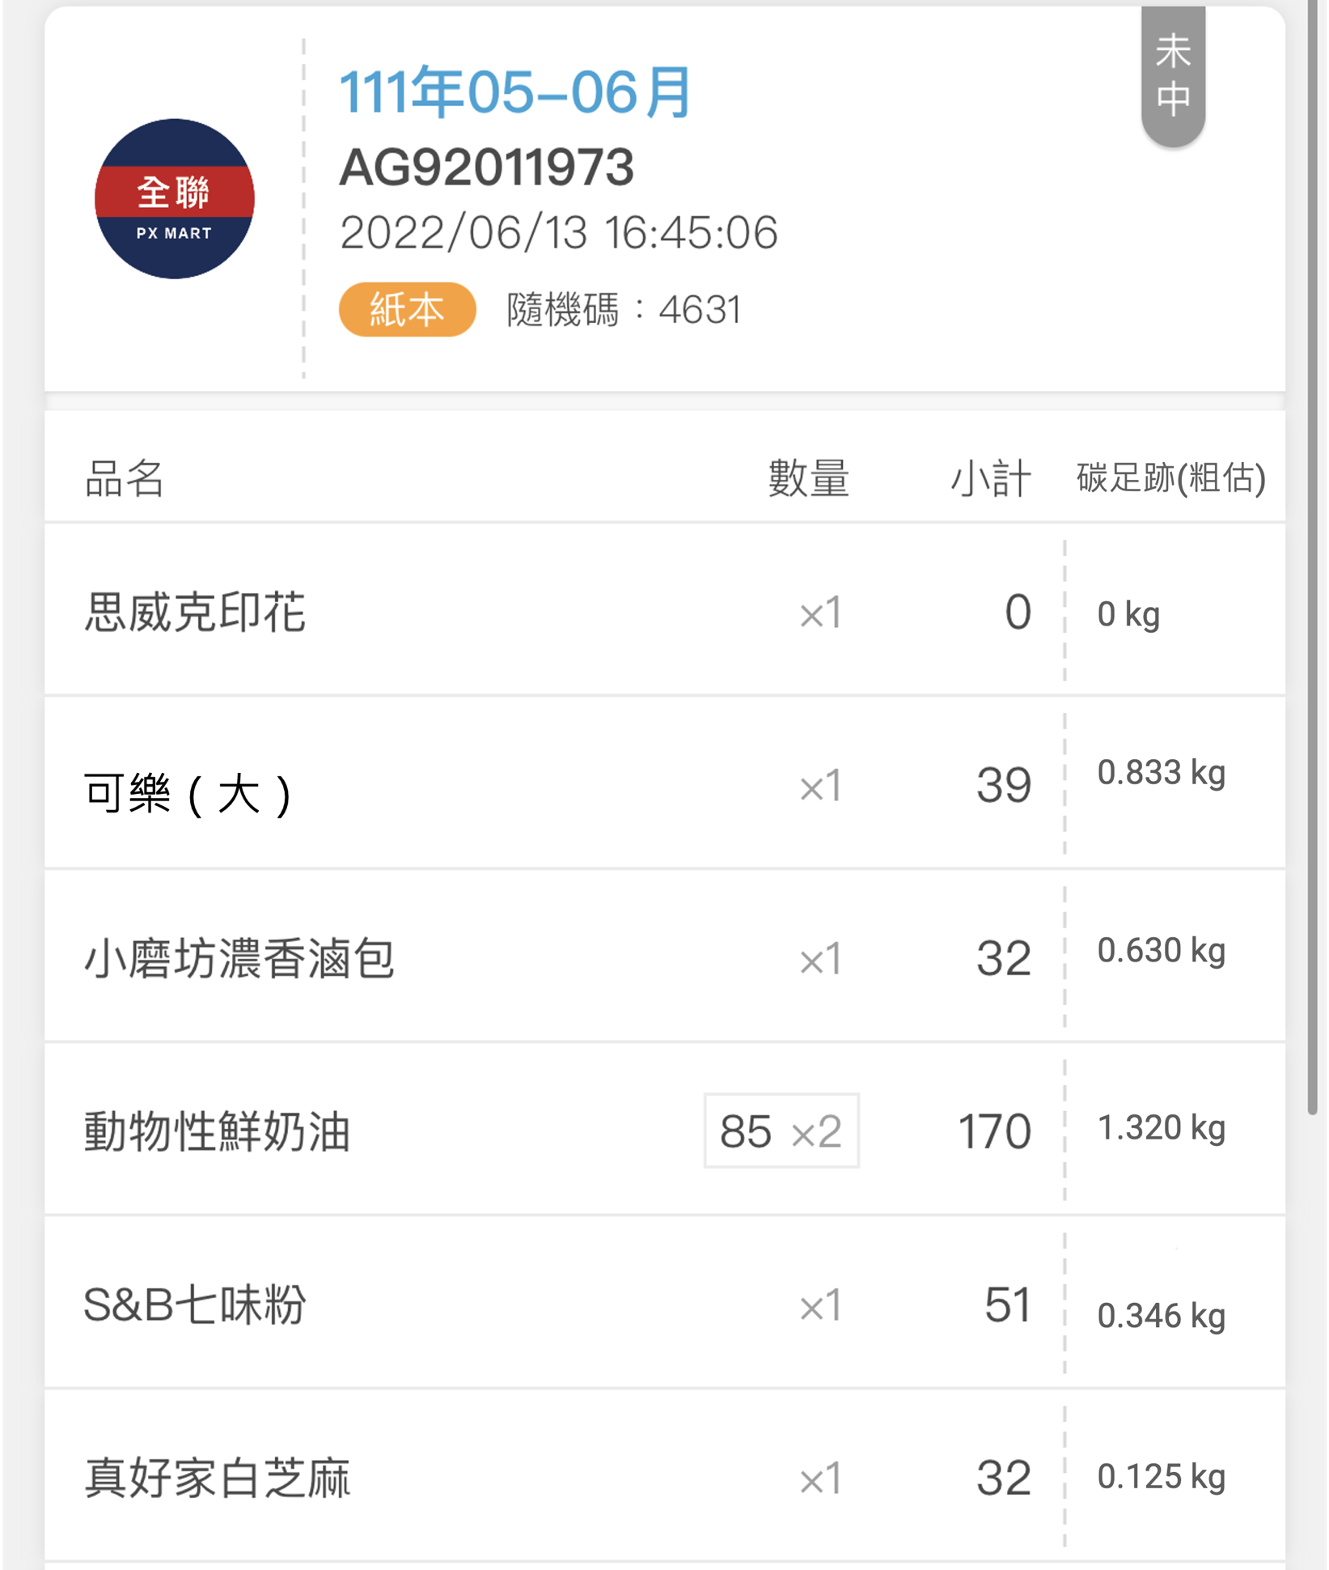




壹、提案簡介＆Demo
簡述功能運作方式
是
否
擷取產品資訊
運用機器學習
「PCR產品類型分類模型」得出產品類別
運用機器學習
「資料庫內產品分類模型」
得出產品是否在碳足跡資料庫中
得出該項產品(粗估)碳足跡
從「每元碳足跡資料庫」中，得知該產品分類每元碳足跡。

Slide 6
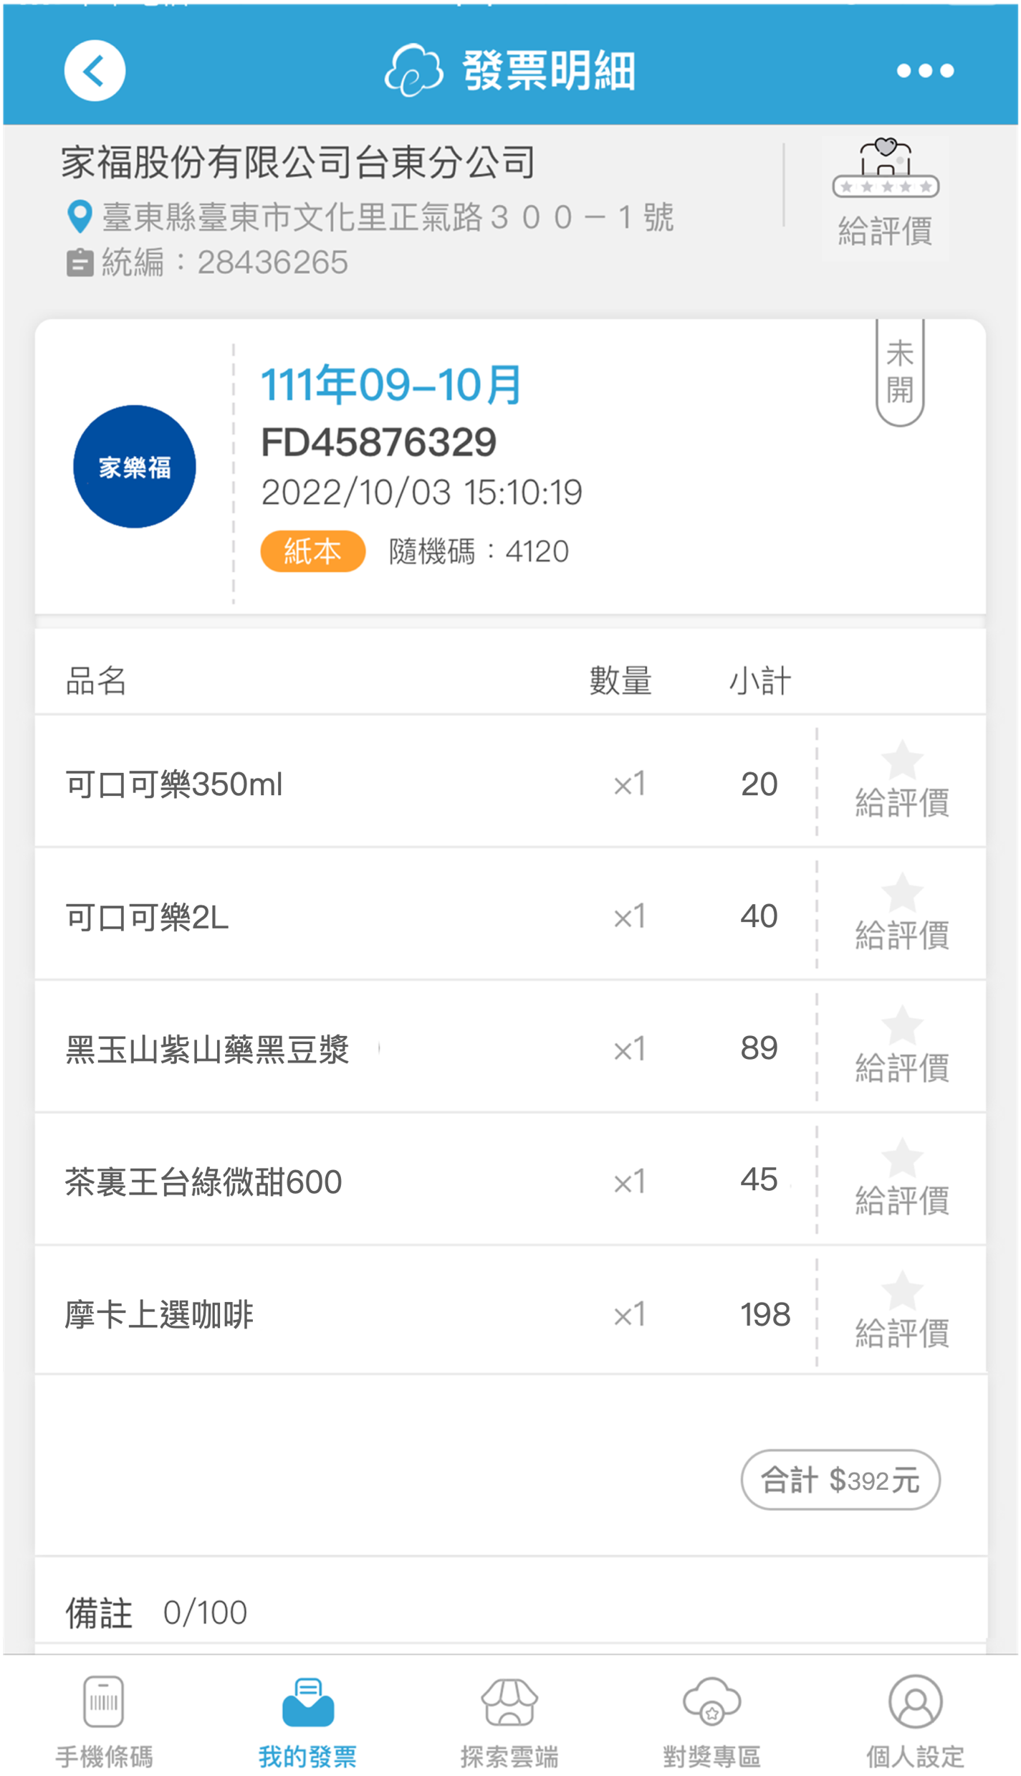
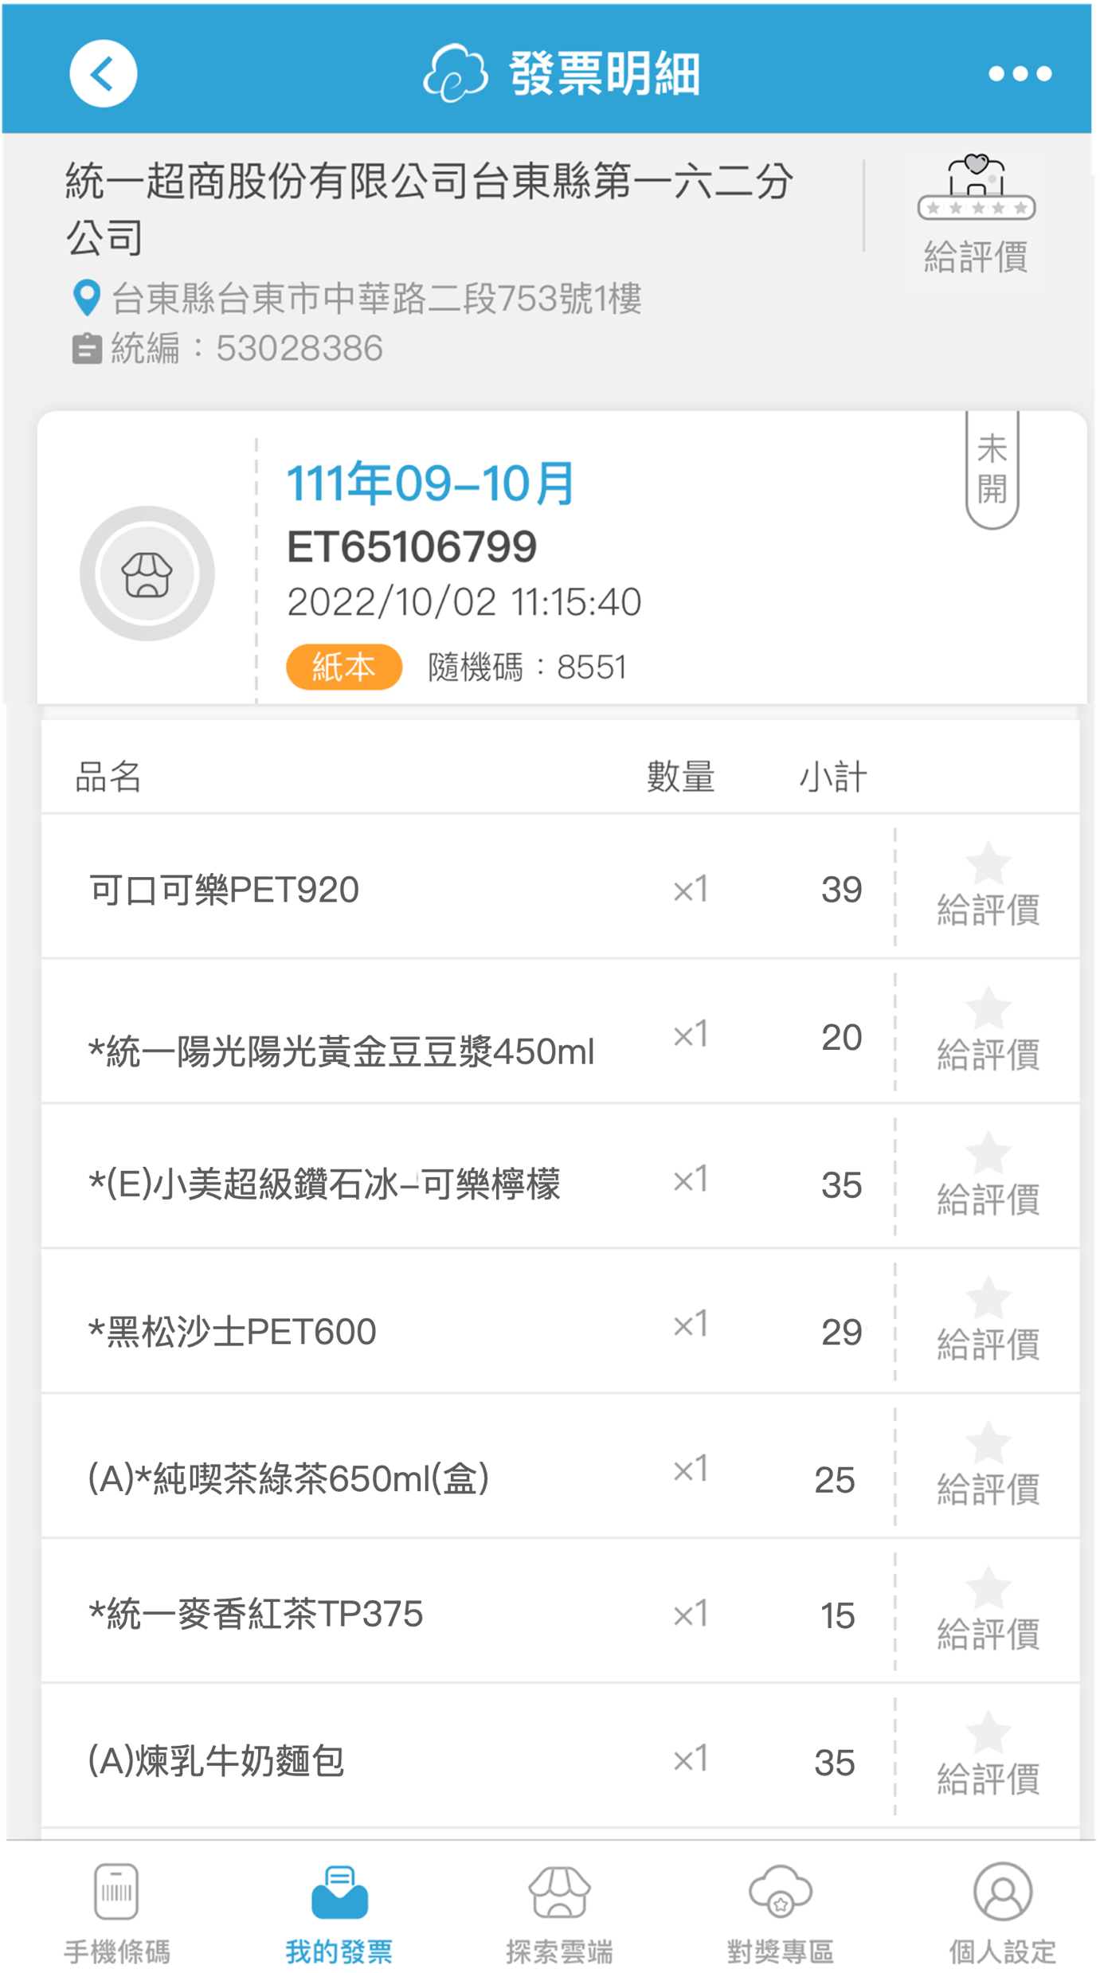
壹、提案簡介＆Demo

Slide 7
壹、提案簡介＆Demo
store_name | store_num | store_address | item_name | avg_price
家福股份有限公司台東分公司 | 28436265 | 臺東縣臺東市文化里正氣路300－1號 | 可口可樂350ml | 20
家福股份有限公司台東分公司 | 28436265 | 臺東縣臺東市文化里正氣路300－1號 | 可口可樂2L | 40
家福股份有限公司台東分公司 | 28436265 | 臺東縣臺東市文化里正氣路300－1號 | 黑玉山紫山藥黑豆漿 | 89
家福股份有限公司台東分公司 | 28436265 | 臺東縣臺東市文化里正氣路300－1號 | 茶裡王台綠微甜600 | 45
家福股份有限公司台東分公司 | 28436265 | 臺東縣臺東市文化里正氣路300－1號 | 摩卡上選咖啡 | 198
統一超商股份有限公司台東縣第一六二分公司 | 53028386 | 台東縣台東市中華路二段753號1樓 | 可口可樂PET920 | 39
統一超商股份有限公司台東縣第一六二分公司 | 53028386 | 台東縣台東市中華路二段753號1樓 | *統一陽光陽光黃金豆豆漿450ml | 20
統一超商股份有限公司台東縣第一六二分公司 | 53028386 | 台東縣台東市中華路二段753號1樓 | *(E)小美超級鑽石冰-可樂檸檬 | 35
統一超商股份有限公司台東縣第一六二分公司 | 53028386 | 台東縣台東市中華路二段753號1樓 | *黑松沙士PET600 | 29
統一超商股份有限公司台東縣第一六二分公司 | 53028386 | 台東縣台東市中華路二段753號1樓 | (A)*純喫茶綠茶650ml(盒) | 25
統一超商股份有限公司台東縣第一六二分公司 | 53028386 | 台東縣台東市中華路二段753號1樓 | *統一麥香紅茶TP375 | 15
統一超商股份有限公司台東縣第一六二分公司 | 53028386 | 台東縣台東市中華路二段753號1樓 | (A)煉乳牛奶麵包 | 35

Slide 8
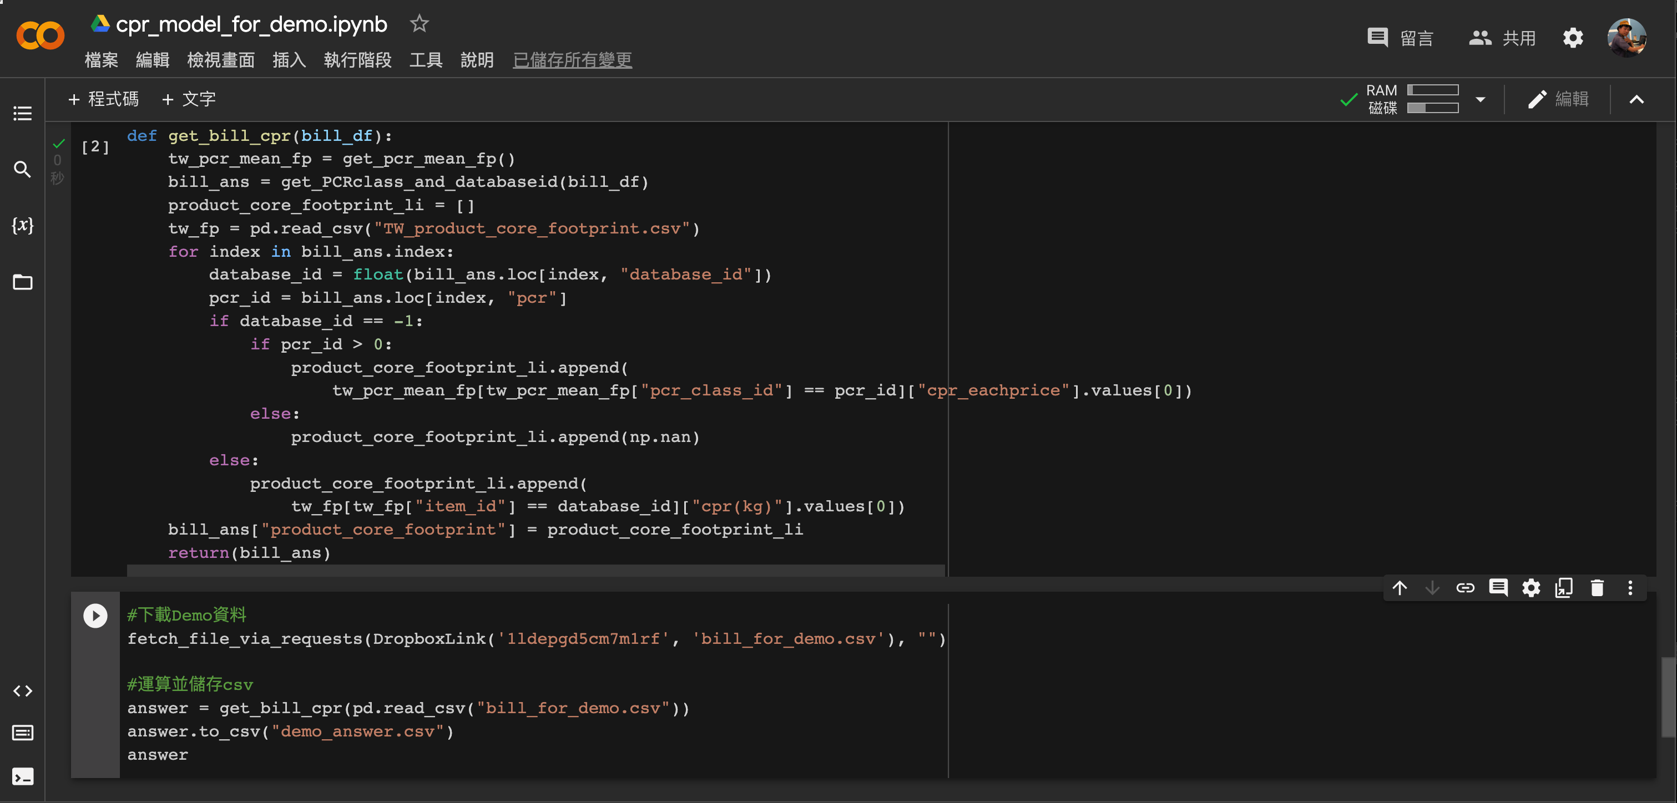
壹、提案簡介＆Demo

Slide 9
壹、提案簡介＆Demo
 | store_name | store_num | store_address | item_name | avg_price | pcr | database_id | product_core_footprint
0 | 家福股份有限公司高雄鳳山分公司 | 70805450 | 高雄市鳳山區忠義里中山西路２３６號 | 可口可樂350ml | 20 | 1 | -1 | 0.2528187296196310
1 | 家福股份有限公司高雄鳳山分公司 | 70805450 | 高雄市鳳山區忠義里中山西路２３６號 | 可口可樂2L | 40 | 1 | 2 | 0.65
2 | 家福股份有限公司高雄鳳山分公司 | 70805450 | 高雄市鳳山區忠義里中山西路２３６號 | 光泉無加糖濃黑豆漿 | 43 | 3 | -1 | 0.7748220031325840
3 | 家福股份有限公司高雄鳳山分公司 | 70805450 | 高雄市鳳山區忠義里中山西路２３６號 | 茶裏王台綠微甜600 | 45 | 2 | -1 | 0.42742393326345700
4 | 家福股份有限公司高雄鳳山分公司 | 70805450 | 高雄市鳳山區忠義里中山西路２３６號 | 德芙榛藏巧克力 | 84 | 0 | -1 | nan
5 | 統一超商股份有限公司台中市第三○八分公司 | 53016017 | 台中市西屯區福科路295號一樓 | 可口可樂PET920 | 39 | 1 | -1 | 0.49299652275828000
6 | 統一超商股份有限公司台中市第三○八分公司 | 53016017 | 台中市西屯區福科路295號一樓 | *統一陽光陽光黃金豆豆漿450ml | 20 | 3 | 23 | 0.38
7 | 統一超商股份有限公司台中市第三○八分公司 | 53016017 | 台中市西屯區福科路295號一樓 | *(E)小美超級鑽石冰-可樂檸檬 | 35 | 1 | -1 | 0.4424327768343540
8 | 統一超商股份有限公司台中市第三○八分公司 | 53016017 | 台中市西屯區福科路295號一樓 | *黑松沙士PET600 | 29 | 1 | 3 | 0.32
9 | 統一超商股份有限公司台中市第三○八分公司 | 53016017 | 台中市西屯區福科路295號一樓 | (A)*原萃日式綠茶PET580 | 25 | 2 | -1 | 0.23745774070192100
10 | 統一超商股份有限公司台中市第三○八分公司 | 53016017 | 台中市西屯區福科路295號一樓 | *統一麥香紅茶TP375 | 15 | 2 | 18 | 0.16
11 | 統一超商股份有限公司台中市第三○八分公司 | 53016017 | 台中市西屯區福科路295號一樓 | (A)煉乳牛奶麵包 | 35 | 0 | -1 | nan

Slide 10
壹、提案簡介
提案Demo
碳足跡(kg)
碳足跡(kg)
0.25
0.49
0.65
0.38
0.77
0.44
0.43
0.32
該產品類別
暫不在資料庫中
0.24
0.16
該產品類別
暫不在資料庫中

Slide 11
貳、產品運作方式
Step
Step
PCR產品類型每元碳足跡資料庫
產品分類模型

Slide 12
貳、產品運作方式
PCR產品類別規則
「PCR產品類別規則是針對特定一個產品或是產品群進行環境生命週期範疇進行界定的分類標準。此分類標準可使相同功能產品就其環境衝擊量化後之環境宣告，具有一致性的比較基礎。」
同一PCR分類的產品對環境的衝擊的量化指標相似，因此可以用來推估同一分類產品的碳足跡。
Step
PCR產品類型每元碳足跡資料庫
Step
產品類型每元碳足跡
發票數據中每一項產品使用的單位並不統一，更常有不包含產品單位的情況。但發票中產品必定有消費金額的資訊，因此本計畫將蒐集PCR產品分類的當前平均新台幣價格以及單位碳足跡，藉此估算出產品每元碳足跡。
產品分類模型

Slide 13
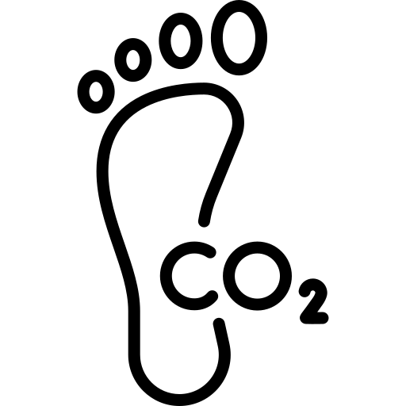

貳、產品運作方式
Step 1.
建立PCR產品類型每單位碳足跡資料庫
Step 2.
Step
建立PCR產品類型每單位價格資料庫
PCR產品類型每元碳足跡資料庫
Step 3.
建立PCR產品類型每元碳足跡資料庫

Slide 14
參考 The Carbon Catalogue – Carbon footprints of 866 commercial products from 8 industry sectors and 5 continents.
Step 1.
建立PCR產品類型每單位碳足跡資料庫
貳、產品運作方式
整理台灣產品碳足跡資訊網
item_id | item_name | store_name | pcr_class_id | pcr_class | unit | unit_quantity | cpr(kg) | cpr/unit
1 | 可口可樂寶特瓶600 | 英屬維京群島商太古可口可樂股份有限公司台灣分公司 | 1 | 汽水(碳酸水) | 600 | ml | 0.45 | 0.00075
2 | 可口可樂2公升寶特 | 英屬維京群島商太古可口可樂股份有限公司台灣分公司 | 1 | 汽水(碳酸水) | 2000 | ml | 0.65 | 0.000325
3 | 黑松沙士 | 黑松股份有限公司 | 1 | 汽水(碳酸水) | 600 | ml | 0.32 | 0.000533333
4 | 生活泡沫奶茶 300 | 三皇生物科技股份有限公司 | 2 | 茶飲料與運動飲料 | 300 | ml | 0.17 | 0.000566667
5 | 生活泡沫紅茶 250 | 三皇生物科技股份有限公司 | 2 | 茶飲料與運動飲料 | 250 | ml | 0.1 | 0.0004
6 | 生活泡沫紅茶 300 | 三皇生物科技股份有限公司 | 2 | 茶飲料與運動飲料 | 300 | ml | 0.12 | 0.0004
7 | 生活泡沫紅茶 500 | 三皇生物科技股份有限公司 | 2 | 茶飲料與運動飲料 | 500 | ml | 0.18 | 0.00036
8 | 生活泡沫綠茶 250 | 三皇生物科技股份有限公司 | 2 | 茶飲料與運動飲料 | 250 | ml | 0.1 | 0.0004
9 | 生活泡沫綠茶 300 | 三皇生物科技股份有限公司 | 2 | 茶飲料與運動飲料 | 300 | ml | 0.12 | 0.0004
10 | 生活泡沫綠茶 500 | 三皇生物科技股份有限公司 | 2 | 茶飲料與運動飲料 | 500 | ml | 0.2 | 0.0004
11 | 阿薩姆奶茶 | 匯竑國際股份有限公司 | 2 | 茶飲料與運動飲料 | 400 | ml | 0.21 | 0.000525
12 | 阿薩姆奶茶 | 匯竑國際股份有限公司 | 2 | 茶飲料與運動飲料 | 350 | ml | 0.22 | 0.000628571
13 | 麥香奶茶TP250 | 統一企業股份有限公司 | 2 | 茶飲料與運動飲料 | 250 | ml | 0.13 | 0.00052
14 | 麥香奶茶TP300 | 統一企業股份有限公司 | 2 | 茶飲料與運動飲料 | 300 | ml | 0.14 | 0.000466667
15 | 麥香奶茶TP375 | 統一企業股份有限公司 | 2 | 茶飲料與運動飲料 | 375 | ml | 0.2 | 0.000533333
16 | 麥香紅茶TP250 | 統一企業股份有限公司 | 2 | 茶飲料與運動飲料 | 250 | ml | 0.1 | 0.0004
17 | 麥香紅茶TP300 | 統一企業股份有限公司 | 2 | 茶飲料與運動飲料 | 300 | ml | 0.12 | 0.0004
18 | 麥香紅茶TP375 | 統一企業股份有限公司 | 2 | 茶飲料與運動飲料 | 375 | ml | 0.16 | 0.000426667
19 | 麥香綠茶TP250 | 統一企業股份有限公司 | 2 | 茶飲料與運動飲料 | 250 | ml | 0.11 | 0.00044
20 | 麥香綠茶TP300 | 統一企業股份有限公司 | 2 | 茶飲料與運動飲料 | 300 | ml | 0.12 | 0.0004
21 | 黑松茶花綠茶 | 黑松股份有限公司 | 2 | 茶飲料與運動飲料 | 580 | ml | 0.26 | 0.000448276
22 | 黑松FIN健康補給飲料 | 黑松股份有限公司 | 2 | 茶飲料與運動飲料 | 580 | ml | 0.22 | 0.00037931
23 | 統一陽光陽光黃金豆豆漿 | 統一企業股份有限公司 | 3 | 包裝豆穀類飲品 | 450 | ml | 0.38 | 0.000844444

Slide 15
Step 2.
整理雲端發票資料庫
建立PCR產品類型每單位價格資料庫
貳、產品運作方式
 | store_name | item_name | avg_price | item_buy_frq | target | unit | unit_quantity | unit/avg_price
103 | 統一超商 | 可口可樂PET920 | 39.0 | 2.59 | 1 | 920 | ml | 23.58974358974360
501 | 統一超商 | 可口可樂 PET 435ml | 25.0 | 2.06 | 1 | 435 | ml | 17.4
8569 | 統一超商 | 可口可樂ZERO-PET600. | 30.5 | 3.22 | 1 | 600 | ml | 19.672131147541000
8628 | 統一超商 | (E)可口可樂橘子口味PET600 | 29.0 | 1.19 | 1 | 600 | ml | 20.689655172413800
15269 | 統一超商 | 可口可樂PET2000 | 50.0 | 1.71 | 1 | 2000 | ml | 40.0
37249 | 統一超商 | 百事可樂PET600(YES聖誕瓶) | 29.0 | 1.0 | 1 | 600 | ml | 20.689655172413800
39912 | 統一超商 | 可口可樂易開罐235ml | 15.0 | 3.38 | 1 | 235 | ml | 15.666666666666700
84155 | 統一超商 | 可口可樂435ml | 36.5 | 1.0 | 1 | 435 | ml | 11.917808219178100
91135 | 統一超商 | 百事可樂PET600(櫻花瓶) | 29.0 | 1.0 | 1 | 600 | ml | 20.689655172413800
119707 | 統一超商 | 百事可樂PET600(G.E.M.限量瓶) | 29.0 | 1.0 | 1 | 600 | ml | 20.689655172413800
302952 | 統一超商 | 可口可樂咖啡汽水巧克力CAN330 | 35.0 | 2.0 | 1 | 330 | ml | 9.428571428571430
341191 | 統一超商 | 活動_可口可樂 PET600 | 29.0 | 1.0 | 1 | 600 | ml | 20.689655172413800
386830 | 統一超商 | 百事可樂PET600(BLACKPINK) | 29.0 | 2.0 | 1 | 600 | ml | 20.689655172413800
464169 | 統一超商 | 百事可樂PET600(夏日明星瓶) | 29.0 | 1.0 | 1 | 600 | ml | 20.689655172413800
857 | 統一超商 | (選)維大力汽水CAN330 | 20.0 | 2.77 | 1 | 330 | ml | 16.5
2783 | 統一超商 | 雪碧汽水PET600 | 29.0 | 2.18 | 1 | 600 | ml | 20.689655172413800
2951 | 統一超商 | 雪碧汽水易開罐235ml | 15.0 | 1.35 | 1 | 235 | ml | 15.666666666666700
5566 | 統一超商 | Mountain Dew激浪汽水PET500 | 29.0 | 1.61 | 1 | 500 | ml | 17.24137931034480
54107 | 統一超商 | (區)雪碧汽水PET2000 | 45.0 | 1.22 | 1 | 2000 | ml | 44.44444444444440
147689 | 統一超商 | 三得利微醉雞尾酒-碳酸汽水350ml | 49.0 | 1.0 | 1 | 350 | ml | 7.142857142857140
302952 | 統一超商 | 可口可樂咖啡汽水巧克力CAN330 | 35.0 | 2.0 | 1 | 330 | ml | 9.428571428571430
652 | 統一超商 | (選)黑松沙士PET2000 | 50.0 | 1.88 | 1 | 2000 | ml | 40.0

Slide 16
Step 3.
建立PCR產品類型每元碳足跡資料庫
貳、產品運作方式
pcr_class_id | pcr_class | avg_cpr/unit | avg_price_eachunit | cpr_eachprice
1 | 汽水(碳酸水) | 0.000536 | 23.578954 | 0.01264093648098150
2 | 茶飲料與運動飲料 | 0.000447 | 21.245285 | 0.00949830962807683
3 | 包裝豆穀類飲品 | 0.000844 | 21.338438 | 0.018019116351920600

Slide 17
貳、產品運作方式
是
否
擷取產品資訊
運用機器學習
「PCR產品類型分類模型」得出產品類別
運用機器學習
「資料庫內產品分類模型」
得出產品是否在碳足跡資料庫中
得出該項產品粗估碳足跡
從「每元碳足跡資料庫」中，得知該產品分類每元碳足跡。

Slide 18
貳、產品運作方式
是
否
擷取產品資訊
運用機器學習
「PCR產品類型分類模型」得出產品類別
運用機器學習
「資料庫內產品分類模型」
得出產品是否在碳足跡資料庫中
得出該項產品粗估碳足跡
從「每元碳足跡資料庫」中，得知該產品分類每元碳足跡。

Slide 19
貳、產品運作方式
PCR產品分類模型
當使用者登記發票時，其品項名未必會完全符合當前資料庫的品項名，故本計畫會先手動將部分發票資料庫內之商品做PCR貼標，接著將產品名稱以及公司名稱做NLP字詞拆解，運用機器學習的分類演算法判斷產品為PCR中的何種分類。
資料庫內產品分類模型
在判斷為何種PCR產品分類後，會先運用模型判斷是否為資料庫內既有資料，若為既有資料，則不會顯示PCR分類粗估碳足跡，而是直接採用資料庫內資料，以求資料正確。
Step
建立PCR產品類型每元碳足跡資料庫
Step
產品分類模型

Slide 20

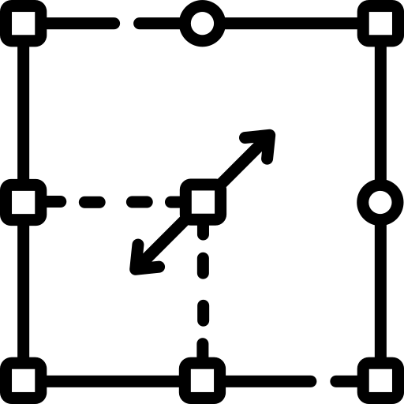

貳、產品運作方式
Step 1.
人工產品貼標
Step 2.
Step
文字向量化
產品分類模型
Step 3.
模型建構

Slide 21
Step 1.
貳、產品運作方式
人工產品貼標
store_name | item_name | avg_price | pcr_class_id | database_itemid
統一超商 | 可口可樂PET920 | 39.0 | 1 | -1
和德昌 | 可樂-大 | 42.5 | 1 | -1
台灣楓康超市 | 可口可樂汽水600ml | 19.0 | 1 | 1
新光三越百貨 | 可口可樂寶特瓶600ml | 28.0 | 1 | 1
三商家購 | 可口可樂2L | 40.0 | 1 | 2
來來超商 | 可口可樂(紅)2L | 50.0 | 1 | 2
三茶日企業社 | 養樂多綠茶(L) | 50.0 | 2 | -1
鮮飲小舖 | 瓶-梅子冰茶 | 40.0 | 2 | -1
萊爾富國際 | 生活泡沫綠茶300 | 10.0 | 2 | 9
三商家購 | .生活泡沫綠茶500ml | 12.5 | 2 | 10
惠康百貨 | 統一麥香紅茶375m | 187.5 | 2 | 18
統一超商 | 黑松茶花綠茶PET580 | 25.0 | 2 | 21
全家便利商店 | 光泉無加糖黑豆漿 | 40.0 | 3 | -1
統一超商 | 統一陽光無加糖黑豆漿400ml | 100.5 | 3 | -1
統一超商 | *統一陽光陽光黃金豆豆漿450ml | 20.0 | 3 | 23
統一超商 | (A)統一陽光陽光黃金豆豆漿450ml | 20.0 | 3 | 23

Slide 22
Step 1.
貳、產品運作方式
人工產品貼標
store_name | item_name | avg_price | pcr_class_id | database_itemid
統一超商 | 可口可樂PET920 | 39.0 | 1 | -1
和德昌 | 可樂-大 | 42.5 | 1 | -1
台灣楓康超市 | 可口可樂汽水600ml | 19.0 | 1 | 1
新光三越百貨 | 可口可樂寶特瓶600ml | 28.0 | 1 | 1
三商家購 | 可口可樂2L | 40.0 | 1 | 2
來來超商 | 可口可樂(紅)2L | 50.0 | 1 | 2
三茶日企業社 | 養樂多綠茶(L) | 50.0 | 2 | -1
鮮飲小舖 | 瓶-梅子冰茶 | 40.0 | 2 | -1
萊爾富國際 | 生活泡沫綠茶300 | 10.0 | 2 | 9
三商家購 | .生活泡沫綠茶500ml | 12.5 | 2 | 10
惠康百貨 | 統一麥香紅茶375m | 187.5 | 2 | 18
統一超商 | 黑松茶花綠茶PET580 | 25.0 | 2 | 21
全家便利商店 | 光泉無加糖黑豆漿 | 40.0 | 3 | -1
統一超商 | 統一陽光無加糖黑豆漿400ml | 100.5 | 3 | -1
統一超商 | *統一陽光陽光黃金豆豆漿450ml | 20.0 | 3 | 23
統一超商 | (A)統一陽光陽光黃金豆豆漿450ml | 20.0 | 3 | 23

Slide 23
Step 1.
建立PCR產品類型每單位碳足跡資料庫
貳、產品運作方式
item_id | item_name | store_name | pcr_class_id | pcr_class | unit | unit_quantity | cpr(kg) | cpr/unit
1 | 可口可樂寶特瓶600 | 英屬維京群島商太古可口可樂股份有限公司台灣分公司 | 1 | 汽水(碳酸水) | 600 | ml | 0.45 | 0.00075
2 | 可口可樂2公升寶特 | 英屬維京群島商太古可口可樂股份有限公司台灣分公司 | 1 | 汽水(碳酸水) | 2000 | ml | 0.65 | 0.000325
3 | 黑松沙士 | 黑松股份有限公司 | 1 | 汽水(碳酸水) | 600 | ml | 0.32 | 0.000533333
4 | 生活泡沫奶茶 300 | 三皇生物科技股份有限公司 | 2 | 茶飲料與運動飲料 | 300 | ml | 0.17 | 0.000566667
5 | 生活泡沫紅茶 250 | 三皇生物科技股份有限公司 | 2 | 茶飲料與運動飲料 | 250 | ml | 0.1 | 0.0004
6 | 生活泡沫紅茶 300 | 三皇生物科技股份有限公司 | 2 | 茶飲料與運動飲料 | 300 | ml | 0.12 | 0.0004
7 | 生活泡沫紅茶 500 | 三皇生物科技股份有限公司 | 2 | 茶飲料與運動飲料 | 500 | ml | 0.18 | 0.00036
8 | 生活泡沫綠茶 250 | 三皇生物科技股份有限公司 | 2 | 茶飲料與運動飲料 | 250 | ml | 0.1 | 0.0004
9 | 生活泡沫綠茶 300 | 三皇生物科技股份有限公司 | 2 | 茶飲料與運動飲料 | 300 | ml | 0.12 | 0.0004
10 | 生活泡沫綠茶 500 | 三皇生物科技股份有限公司 | 2 | 茶飲料與運動飲料 | 500 | ml | 0.2 | 0.0004
11 | 阿薩姆奶茶 | 匯竑國際股份有限公司 | 2 | 茶飲料與運動飲料 | 400 | ml | 0.21 | 0.000525
12 | 阿薩姆奶茶 | 匯竑國際股份有限公司 | 2 | 茶飲料與運動飲料 | 350 | ml | 0.22 | 0.000628571
13 | 麥香奶茶TP250 | 統一企業股份有限公司 | 2 | 茶飲料與運動飲料 | 250 | ml | 0.13 | 0.00052
14 | 麥香奶茶TP300 | 統一企業股份有限公司 | 2 | 茶飲料與運動飲料 | 300 | ml | 0.14 | 0.000466667
15 | 麥香奶茶TP375 | 統一企業股份有限公司 | 2 | 茶飲料與運動飲料 | 375 | ml | 0.2 | 0.000533333
16 | 麥香紅茶TP250 | 統一企業股份有限公司 | 2 | 茶飲料與運動飲料 | 250 | ml | 0.1 | 0.0004
17 | 麥香紅茶TP300 | 統一企業股份有限公司 | 2 | 茶飲料與運動飲料 | 300 | ml | 0.12 | 0.0004
18 | 麥香紅茶TP375 | 統一企業股份有限公司 | 2 | 茶飲料與運動飲料 | 375 | ml | 0.16 | 0.000426667
19 | 麥香綠茶TP250 | 統一企業股份有限公司 | 2 | 茶飲料與運動飲料 | 250 | ml | 0.11 | 0.00044
20 | 麥香綠茶TP300 | 統一企業股份有限公司 | 2 | 茶飲料與運動飲料 | 300 | ml | 0.12 | 0.0004
21 | 黑松茶花綠茶 | 黑松股份有限公司 | 2 | 茶飲料與運動飲料 | 580 | ml | 0.26 | 0.000448276
22 | 黑松FIN健康補給飲料 | 黑松股份有限公司 | 2 | 茶飲料與運動飲料 | 580 | ml | 0.22 | 0.00037931
23 | 統一陽光陽光黃金豆豆漿 | 統一企業股份有限公司 | 3 | 包裝豆穀類飲品 | 450 | ml | 0.38 | 0.000844444

Slide 24
Step 2.
貳、產品運作方式
文字向量化
使用Word2vec將產品名稱的文字向量化，賦予每個單詞“距離”的概念，藉此讓意思相近的詞能實際意義上的距離較近。
store_name | item_name | avg_price | pcr_class_id | database_itemid
統一超商 | 可口可樂PET920 | 39.0 | 1 | -1
和德昌 | 可樂-大 | 42.5 | 1 | -1
台灣楓康超市 | 可口可樂汽水600ml | 19.0 | 1 | 1
新光三越百貨 | 可口可樂寶特瓶600ml | 28.0 | 1 | 1
三商家購 | 可口可樂2L | 40.0 | 1 | 2
來來超商 | 可口可樂(紅)2L | 50.0 | 1 | 2
三茶日企業社 | 養樂多綠茶(L) | 50.0 | 2 | -1
鮮飲小舖 | 瓶-梅子冰茶 | 40.0 | 2 | -1
萊爾富國際 | 生活泡沫綠茶300 | 10.0 | 2 | 9
三商家購 | .生活泡沫綠茶500ml | 12.5 | 2 | 10
惠康百貨 | 統一麥香紅茶375m | 187.5 | 2 | 18
統一超商 | 黑松茶花綠茶PET580 | 25.0 | 2 | 21
全家便利商店 | 光泉無加糖黑豆漿 | 40.0 | 3 | -1
統一超商 | 統一陽光無加糖黑豆漿400ml | 100.5 | 3 | -1
統一超商 | *統一陽光陽光黃金豆豆漿450ml | 20.0 | 3 | 23
統一超商 | (A)統一陽光陽光黃金豆豆漿450ml | 20.0 | 3 | 23

Slide 25
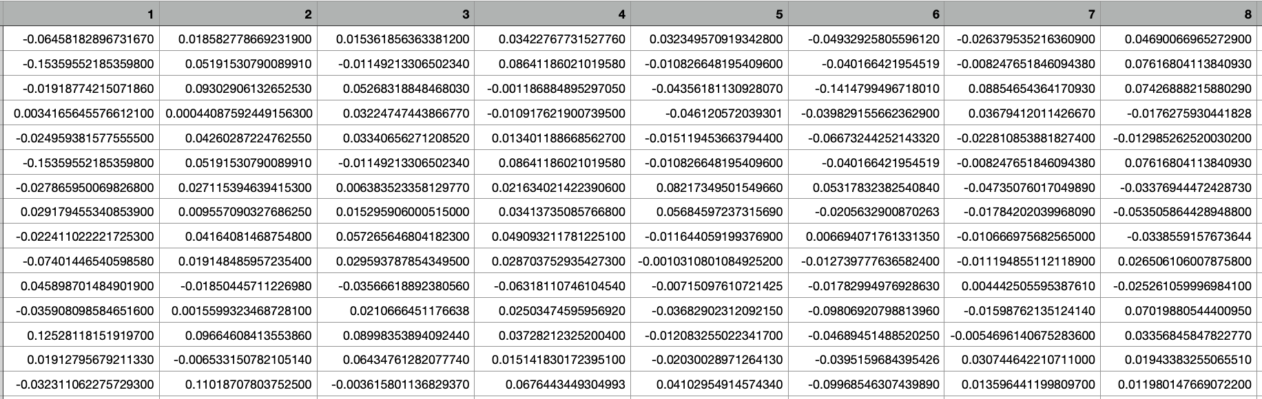
貳、產品運作方式
Step 2.
文字向量化
使用Word2vec將產品名稱的文字向量化，賦予每個單詞“距離”的概念，藉此讓意思相近的詞能實際意義上的距離較近。

Slide 26
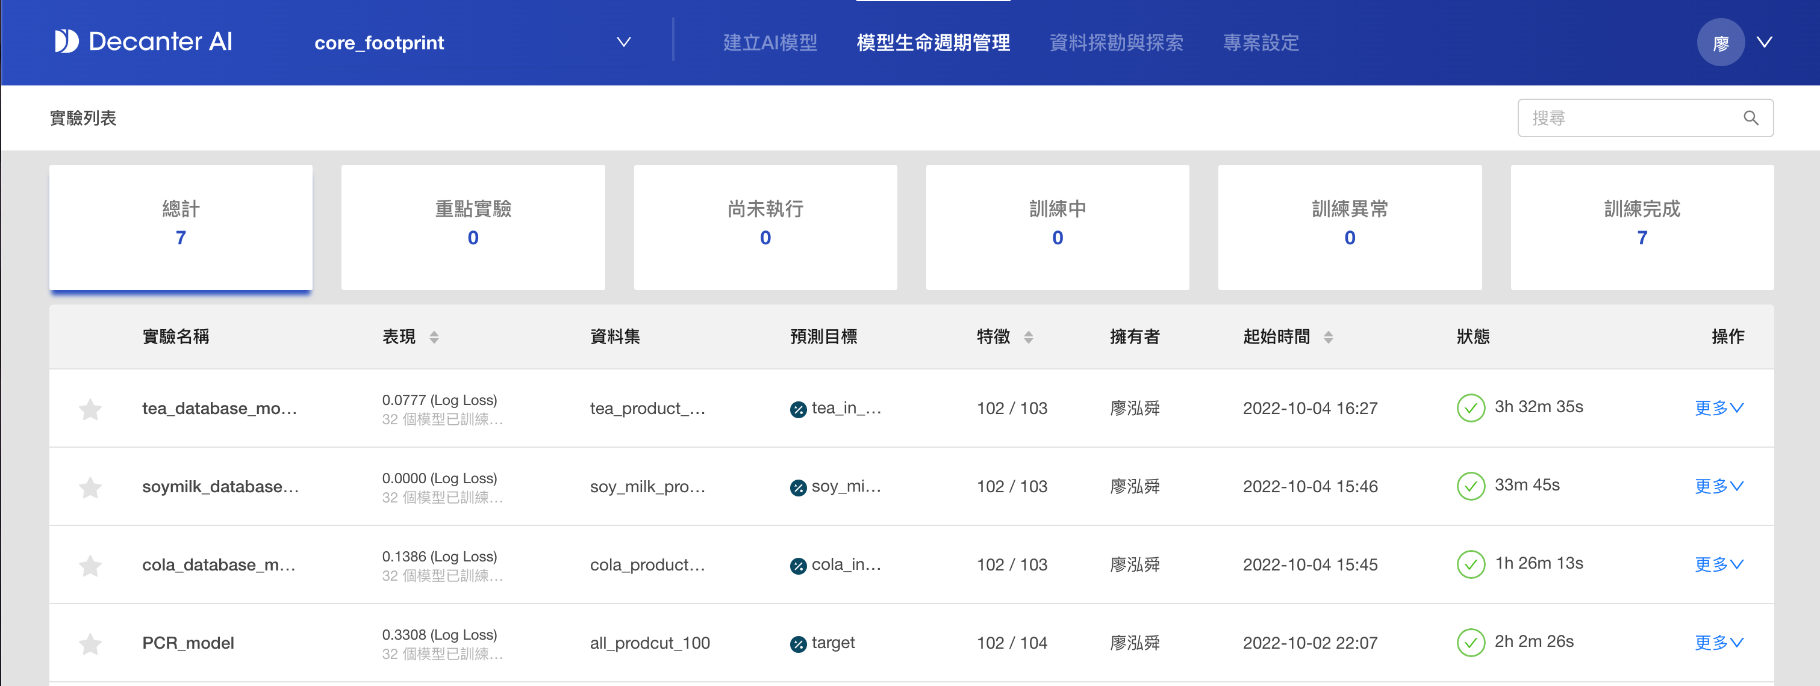
Step 3.
模型建構
貳、產品運作方式

Slide 27

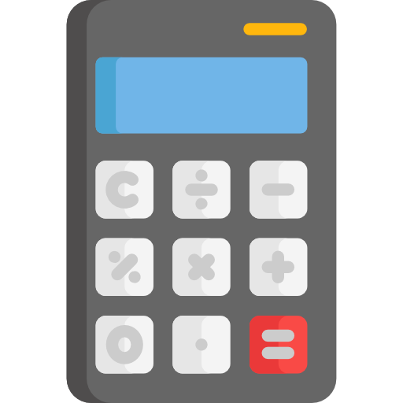
貳、產品運作方式
Step 3.
模型建構
同時嘗試多種模型與參數
算力需求

Slide 28
貳、產品運作方式
store_name | item_name | avg_price
家福股份有限公司台東分公司 | 可口可樂2L | 40
item_name | pcr_class_id | database_item_id
可口可樂2L | 1 | 2
item_name | product_core_footprint
可口可樂2L | 0.65
是
否
擷取產品資訊
運用機器學習
「PCR產品類型分類模型」得出產品類別
運用機器學習
「資料庫內產品分類模型」
得出產品是否在碳足跡資料庫中
從「每元碳足跡資料庫」中，得知該產品分類每元碳足跡。
得出該項產品粗估碳足跡

Slide 29
參、作品特色與預期價值
以新台幣為碳足跡計算單位
以機器學習模型判斷產品類型
每家廠商商品單位不相同。
發票上必定會有商品價格。
可大幅度避免發票項目中產品單位與資料庫不相同或難以判斷產品單位的窘況。
每家廠商對同一商品的登記方式不同。
避免市場上的新產品不存在資料庫的問題。

Slide 30






參、作品特色與預期價值
讓消費者看得到產品碳足跡
提高模型準確率
碳足跡成為購物因素之一
環境效益
產品碳足跡較低的廠商
願意提供產品碳足跡
消費者傾向購買低消費碳足跡產品

Slide 31

參、作品特色與預期價值
企業效益
環保意識逐漸高漲。
注重碳排放的使用者尚未有太多類似產品。
運用數據先行搶佔該領域市場。

Slide 32

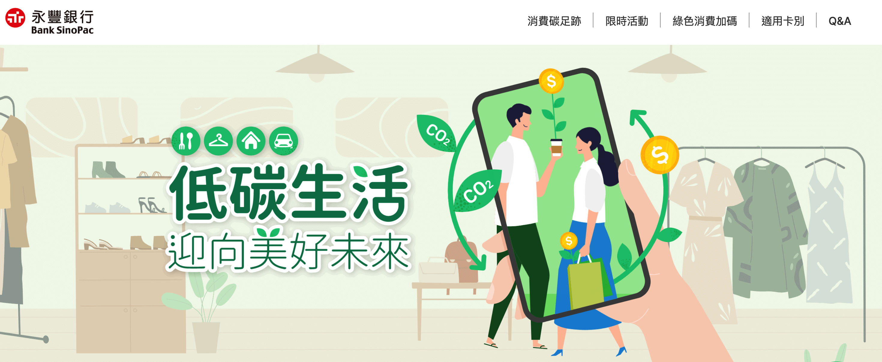

競品分析

Slide 33

競品分析
萬事達卡和瑞典Doconomy推出的碳足跡計算模型，以奧蘭指數(Aland Index)做演算，從信用卡資料來判斷碳足跡。

Slide 34
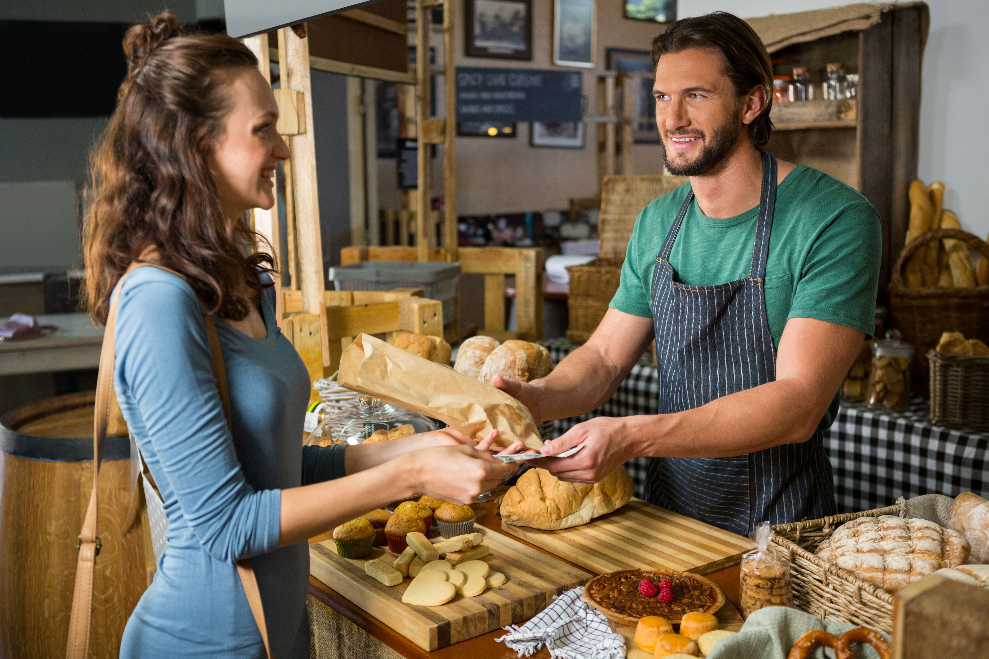
競品分析
但是！
這將會是第一個由發票資訊來得出碳足跡的服務，鑑於日常消費未必會使用信用卡，但肯定會有發票，因此這項服務肯定更加泛用。

Slide 35
肆、後續工作時程與可優化方向
專案預計總時長：140天(約五個月）
準備階段
人工貼標
模型優化
API串接
測試上線
功能部署
20天
60天
10天
20天
10天
10天
(人工貼標會需要較長的時間)

Slide 36

肆、後續工作時程與可優化方向
大型碳足跡資料庫＆公司合作
當前臺灣碳足跡並不完備，工研院推出的永續碳管理平台是目前最有可能完備的資料庫，建議公司與其洽談。
另外，若公司願意與其他公司合作，輔導他們算出並提供自家產品碳足跡，也可幫助模型更準確，達到環境效益的飛輪。

Slide 37

肆、後續工作時程與可優化方向
碳足跡(kg)
碳足跡(kg)
item_name | pcr | database_id
可口可樂350ml | 1 | -1
可口可樂2L | 1 | 2
光泉無加糖濃黑豆漿 | 3 | -1
茶裏王台綠微甜600 | 2 | -1
德芙榛藏巧克力 | 0 | -1
0.25
0.5
0.65
0.65
0.77
1.54
0.43
0.86
將沒有在資料庫的碳足跡以某種方式提高(如乘2)，以鼓勵碳消耗少的企業提供自己產品的碳足跡。
該產品類別
暫不在資料庫中
該產品類別
暫不在資料庫中

Slide 38
肆、後續工作時程與可優化方向
讓消費者看得到產品碳足跡
提高模型準確率
碳足跡成為購物因素之一
環境效益
產品碳足跡較低的廠商
願意提供產品碳足跡
消費者傾向購買低消費碳足跡產品

Slide 39
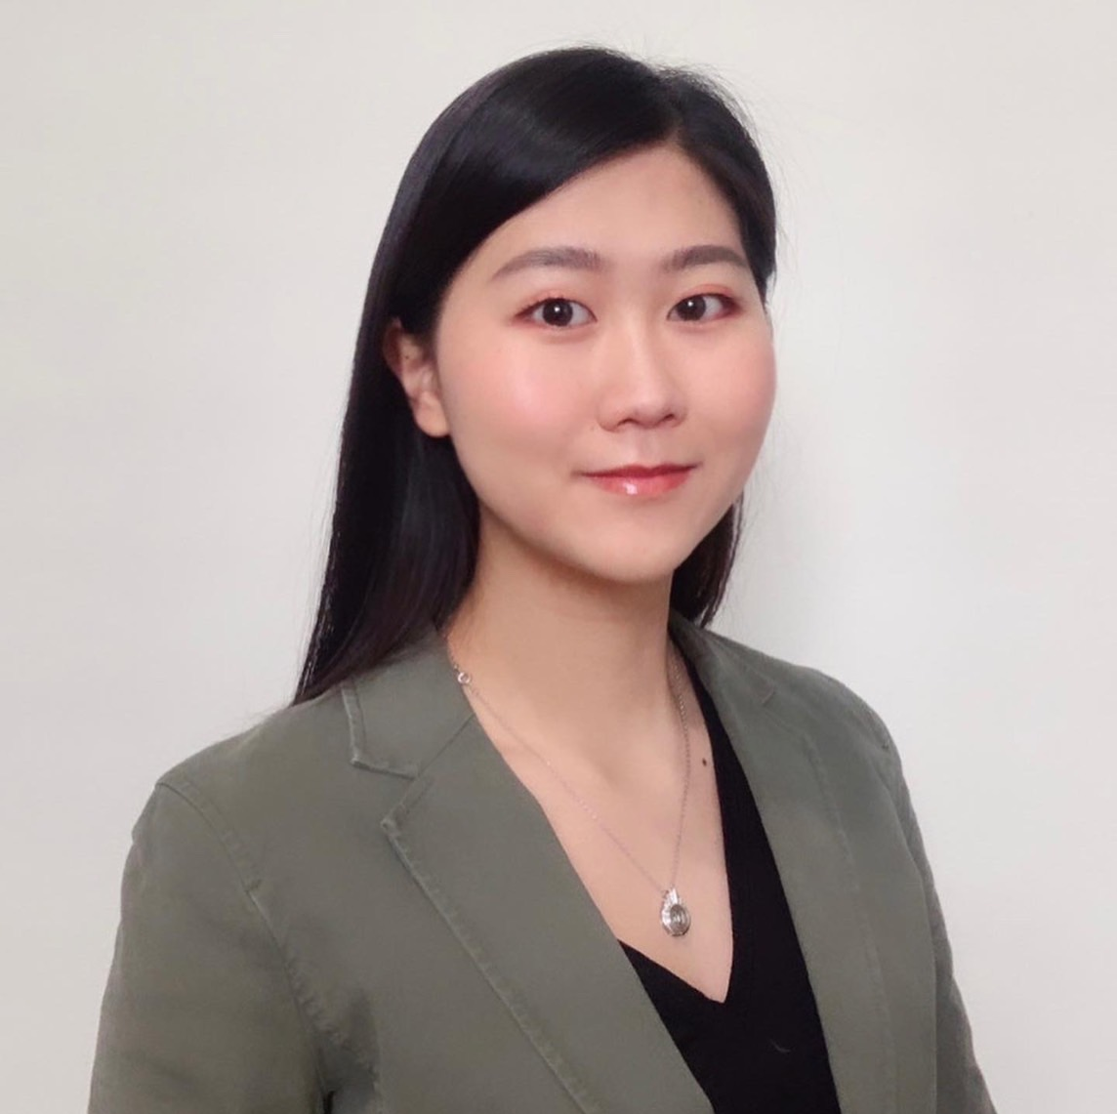



團隊成員介紹
隊員：陳思潔
University of Washington - Finance
Social Network Management
Financial Analysis
隊長：廖泓舜
聲音噪咖-合夥創辦人
數據點子松 - 季軍
從廚藝系跨次元到數據分析！
隊員：馬瑞麟
國立清華大學 - 經濟學系
基本Python編成
基本資料結構
簡易爬蟲

